Slide 1
Valutazione fra pari nel coding. L’attività Workshop della piattaforma Moodle
Giuliana Barberis Liceo Scientifico M. Curie di Pinerolo giuliana.barberis@gmail.com

Slide 2
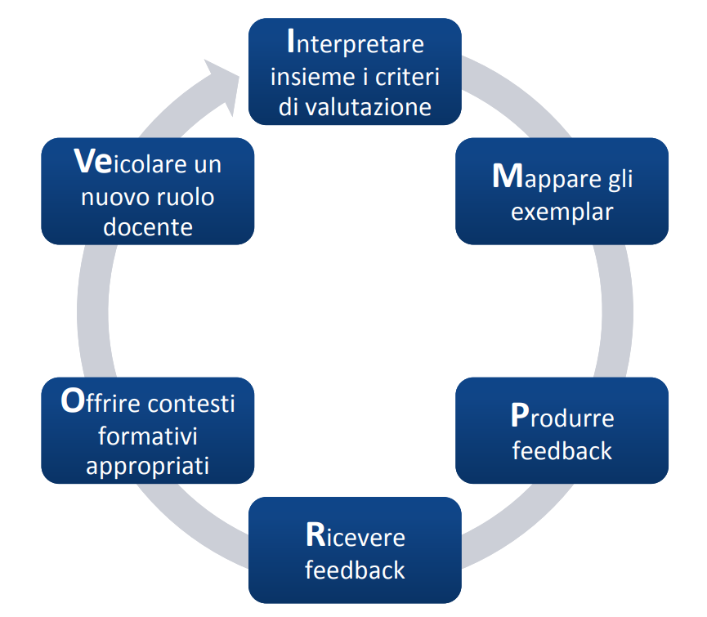
Il modello IMPROVe
Lo I: Interpretare insieme i criteri di valutazione - la pratica di sviluppare, rendere espliciti e comunicare agli studenti i criteri e descrittori di valutazione migliora le loro performance.
M: Mappare gli exemplars - exemplars = esempi di svolgimento del task da parte di altri studenti
P e R: Produrre feedback e Ricevere feedback - il feedback ha l’obiettivo di informare lo studente sulla performance raggiunta rispetto a quella attesa e su come essa possa essere migliorata.
O: Offrire contesti formativi appropriati - con l’attività Workshop di Moodle, si può efficacemente organizzare il processo di peer-assessment in modo quasi automatico.
Ve: Veicolare un nuovo ruolo docente - il docente assume un ruolo di supervisione e di organizzazione diverso dal suo ruolo consueto.
“IMPROVe: sei principi research-based per realizzare attività di valutazione fra pari nei contesti formativi” Serbati Grion
Un modo per dare agli studenti un ruolo attivo nel processo di apprendimento è quello di dare a ciascuno da rivedere e valutare il lavoro prodotto da uno o più compagni e chiedergli di fornire feedback su di essi, per poi, a sua volta, ricevere feedback sul proprio prodotto o elaborato.
Notes:
Per portare avanti questo discorso ho fatto una ricerca sulle tecniche valutative, in particolare ho preso in considerazione l’articolo “IMPROVe: sei principi research-based per realizzare attività di valutazione fra pari nei contesti formativi.” di Serbati N., Grion V. questo modello si compone di sei principi di pratica e costituisce una guida alle attività da mettere in atto in aula.
5 punti + 1
*

Slide 3
La valutazione
insegnare consiste nel suddividere l’obiettivo generale in tanti sotto-obiettivi raggiungibili e chiari
Lo studente deve essere a conoscenza degli obiettivi che devono essere raggiunti prima che inizi il processo di insegnamento
al conseguimento di ciascuno di questi sotto-obiettivi bisogna consolidare il risultato dando una valutazione.
La fase di valutazione, acquisisce importanza e utilità se viene inclusa nel processo di apprendimento
Notes:
4 punti
La fase di valutazione è importante, rappresenta la chiusura di un modulo di apprendimento, il consolidamento della preparazione fino a quel punto, per affrontare il modulo successivo.

Slide 4
La valutazione fra pari
Ma anche il processo di peer-assessment deve essere valutato, l’insegnante dovrà valutare esso stesso tutti gli elaborati e la sua valutazione deve essere confrontata con quella dei pari, e occorrerà dare a ciascuno studente, nel suo ruolo di valutatore, un giudizio su come ha svolto questo ruolo.
Per qualcuno dei sotto-obiettivi, è utile coinvolgere lo studente anche nella fase di valutazione, dando proprio a lui il compito di valutare
il proprio lavoro
qualche lavoro dei suoi compagni
autocritica
imparare dalle soluzioni dei compagni
Notes:
Testo + 2 punti
*
*
*

Slide 5
Feedback
Ogni step di valutazione dovrebbe fornire un feed-back allo studente per comprendere i limiti e gli errori che non gli hanno permesso di raggiungere il 100% del traguardo
E’ determinante la tempestività della correzione
Se il feedback ricevuto è creato dai pari risulta maggiormente comprensibile rispetto a quello fornito dal docente
immediatezza del linguaggio
maggior concretezza
Notes:
Testo + 2 punti
* *
Aggiungendo alla fine della prova uno step di valutazione fra pari, si ottiene anche l’importante risultato di dare a ciascuno la soddisfazione di ottenere uno o più commenti personalizzati e immediati.

Slide 6
La valutazione fra pari nel coding
La fase di manutenzione è una fase molto importante nel ciclo di vita del software
il codice deve essere ben strutturato, le variabili devono avere dei nomi descrittivi, l’algoritmo non deve fare percorsi tortuosi
questa esigenza non è immediatamente chiara a chi sta ancora imparando e non riconosce questa peculiarità come una proprietà importante a cui badare
strutturare bene un programma richiede attenzione, precisione e tempo, bisogna che si acquisisca la consapevolezza che non si tratta di tempo perso.
Se si deve valutare il programma di un altra persona si prende coscienza dei percorsi tortuosi che dovrebbero essere evitati e della mancanza di chiarezza nella scelta dei nomi delle variabili, nella progettazione degli oggetti, nella suddivisione in funzioni.
Notes:
In particolare però, per chi insegna coding, c’è una motivazione in più per attivare la valutazione fra pari per almeno qualche modulo di apprendimento.
Se suddividiamo il ciclo di vita del software in fasi (studio di fattibilità, analisi preliminare, analisi, codifica, test, manutenzione) ci rendiamo conto che la fase di scrittura di un programma non rappresenta che una parte, neppure troppo significativa, del periodo complessivo.
Chi programma è naturalmente orientato a fare si che il software funzioni in tutte le condizioni, se nel corso della fase di test si evidenziano degli errori, le modifiche necessarie a fissare i malfunzionamenti dovrebbero essere integrate nella struttura del programma, invece molto spesso vengono aggiunte in modo ingarbugliato e frettoloso.
Testo + 3 punti
*

Slide 7
Il modello PCR (peer code review)
la valutazione fra pari deve avere come obiettivi:
l’esame delle competenze di accuratezza e consapevolezza nella scrittura di programmi
la determinazione del grado di aderenza agli standard di codifica
la definizione della capacità di rispettare le scadenze nella consegna del proprio lavoro.
«Assessment of programming language learning based on peer code review model: Implementation and experience report»
Notes:
L’articolo “Assessment of programming language learning based on peer code review model: Implementation and experience report.” propone un metodo molto ben strutturato per l’organizzazione della fase di peer-assessment nel caso del coding.
Testo + 3 punti +1

Slide 8
Ruoli del PCR
autore | Lo studente che scrive il programma
revisore | Lo studente che corregge il programma scritto da un altro studente
correttore | Lo studente che corregge il proprio programma sulla base delle correzione suggerite dai commenti del revisore
insegnante | La figura che darà la valutazione finale e dovrà garantire il rispetto degli standard organizzativi e di qualità
assistente | Figura di ausilio alle funzioni più pratiche dell’insegnante (può essere ricoperto dall’insegnante stesso)
Notes:
Il modello PCR consiste in 5 ruoli.
tabella

Slide 9
PCR: documenti prodotti
il codice prodotto (scritto e testato da un autore)
i commenti o feed-back della correzione (le idee, i suggerimenti e le critiche che un revisore propone con particolare riguardo agli standard di codifica)
il codice corretto (una nuova edizione del programma corretto dall’autore secondo i commenti del revisore).
Notes:
3 punti

Slide 10
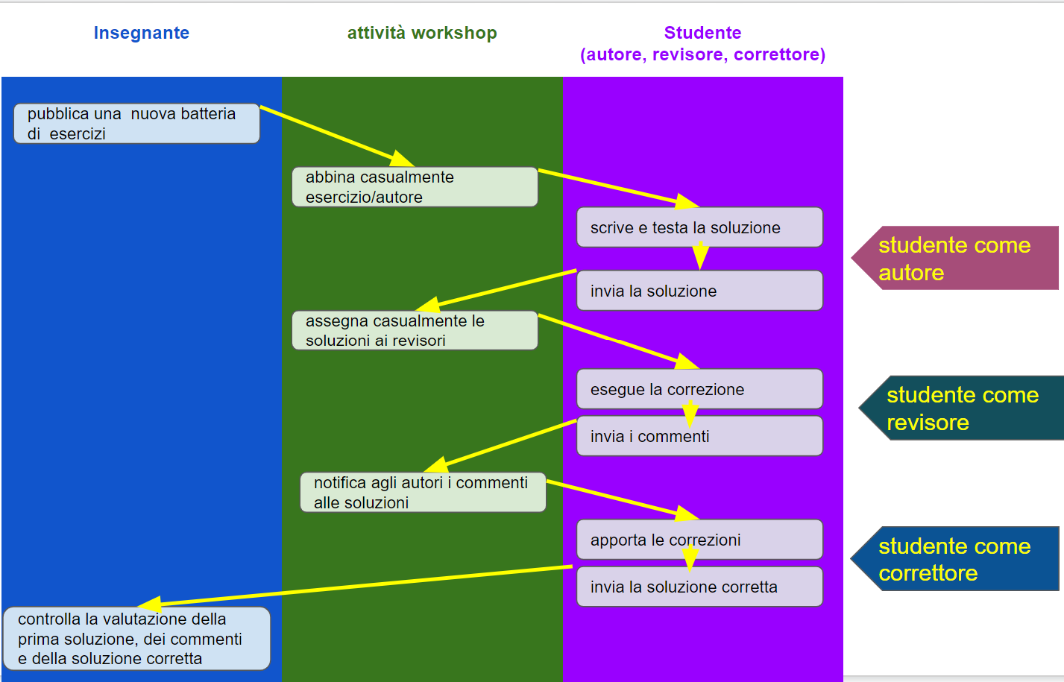
PCR: diagramma delle attività modificato
Notes:
Il modello PCR include una piattaforma software che sovrintende a tutte le attività, noi useremo invece l’attività Workshop di Moodle.
immagine
Questo processo di valutazione comprende una certa interconnessione tra i ruoli, bisogna impedire che gli studenti che non rispettano le consegne, come qualità o come tempi, penalizzino i compagni che nella cronologia del proprio task dovrebbero partire da tali consegne.
Si può ovviare ai problemi organizzativi che derivano da queste situazioni anomale prevedendo più revisori per una stessa soluzione, in questo modo ciascuno studente dovrà valutare più soluzioni e gli arriverà più di un feed-back.

Slide 11
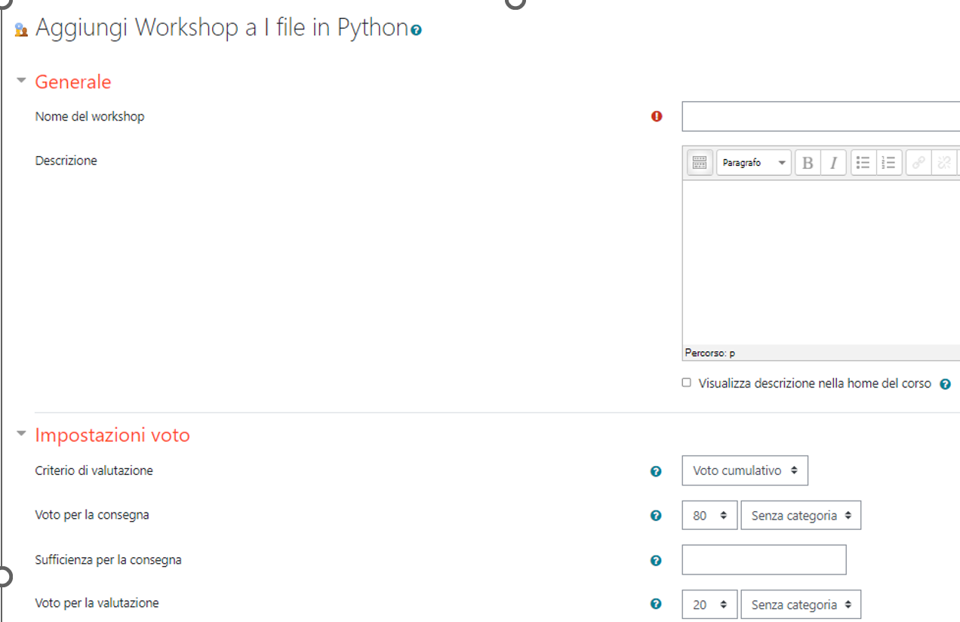
L’attività Workshop di Moodle
Notes:
immagine
Molti parametri dell’attività Workshop corrispondono ai parametri comuni a tutte le attività di Moodle (“disponibilità”, “impostazioni comuni”, “condizioni per l’accesso”, “tag” e “competenze”) ma ci sono parametri caratteristici che si devono definire solo per il Workshop.

Slide 12
Parametri dell’attività Workshop
La valutazione sulla valutazione è importante perché induce gli studenti ad un comportamento corretto quando ricoprono il ruolo di revisori, essa viene calcolata con una funzione statistica sulla base di tutte le valutazioni ricevute da quell’item.
Come criterio di valutazione scegliere voto cumulativo per permettere ai revisori la formulazione di feed-back testuali
L’insegnante può così fornire una griglia di valutazione, che si dovrà inserire successivamente. E’ un elenco di una serie di descrittori ciascuno con un un peso e una percentuale di raggiungimento.
Determinare quanta parte del voto sia riservata alla consegna (ruolo autore) e quanta alla valutazione (ruolo revisore), viene proposta la proporzione 80-20
Notes:
3 punti
Lo studente, rispondendo in modo quantitativo a una serie di domande, ottiene automaticamente la valutazione delle soluzioni che gli sono state assegnate.
*

Slide 13
L’importanza di descrivere bene il processo
E’ molto importante spiegare bene agli studenti il procedimento e la successione degli eventi
Notes:
Immagine + testo

Slide 14
Gli exemplars
Il parametro consegne di esempio definisce se si vogliono fornire agli studenti consegne fittizie (exemplars) su cui fare pratica nella valutazione
possiamo obbligare lo studente a valutare la consegna di esempio prima di consegnare la propria soluzione, o prima di valutare la soluzione di un altro.
Notes:
2 punti

Slide 15
Fasi dell’attività Workshop
Un pannello di controllo mostra a che punto siamo nell’attività Workshop.
Ogni volta che viene completata un’attività questa viene spuntata con un segno verde, una volta conclusa una fase si può passare a quella successiva, cliccando su “passa alla fase successiva”, la fase in corso ha sfondo verde.
Passando alla fase successiva si consolidano le operazioni fatte sulla fase chiusa, meglio non tornare a riaprirla.
Notes:
Immagine + 3 punti
* (ovale)
In questo caso la spunta dell’ultimo punto è in grigio perché manca ancora la definizione della griglia di valutazione

Slide 16
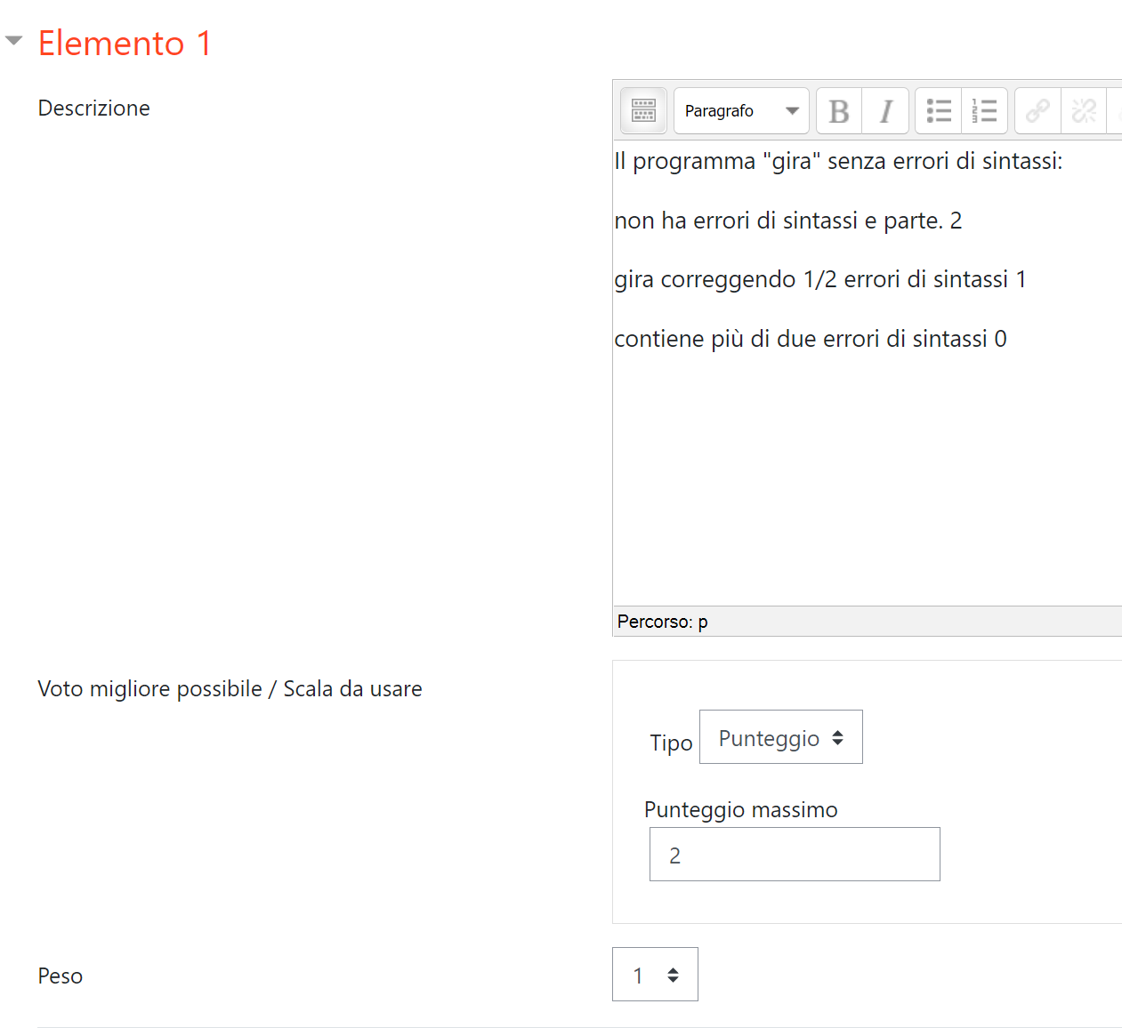
La scheda di valutazione - definizione
La scheda di valutazione è un elenco di “Elementi”, ciascuno composto da una descrizione, da un punteggio massimo attribuibile e da un peso
Notes:
Immagine + testo

Slide 17
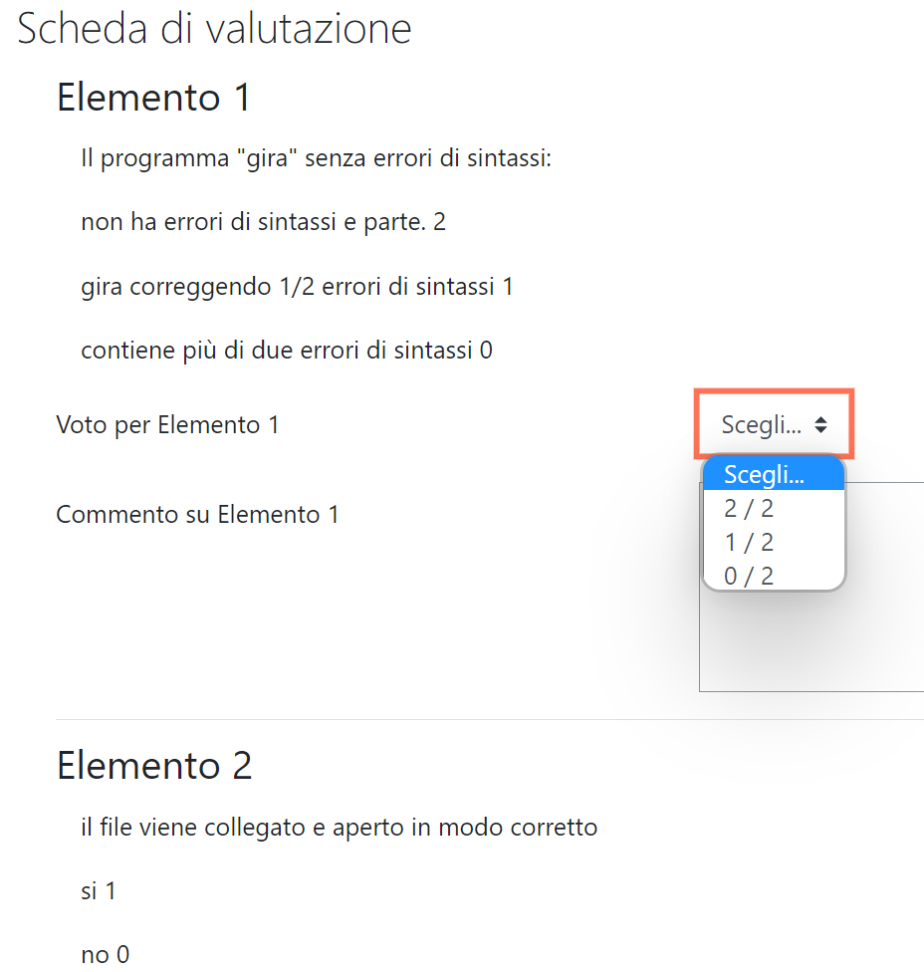
La scheda di valutazione - anteprima
Durante la definizione della scheda di valutazione possiamo vederne l’anteprima
Notes:
immagine
La compilazione di questa scheda genera una specie di “questionario” che deve essere compilato dallo studente quando è nel ruolo di revisore per ciascuna consegna che deve valutare
testo

Slide 18
La fase di consegna
Durante la fase di consegna devono essere impostate le istruzioni di consegna, gli studenti potranno consegnare i lavori (nelle date stabilite, se impostate) e il docente potrà configurare la distribuzione delle consegne per la revisione tra pari.
La distribuzione delle consegne può essere manuale, casuale o pianificata
Notes:
Immagine + 2 punti

Slide 19
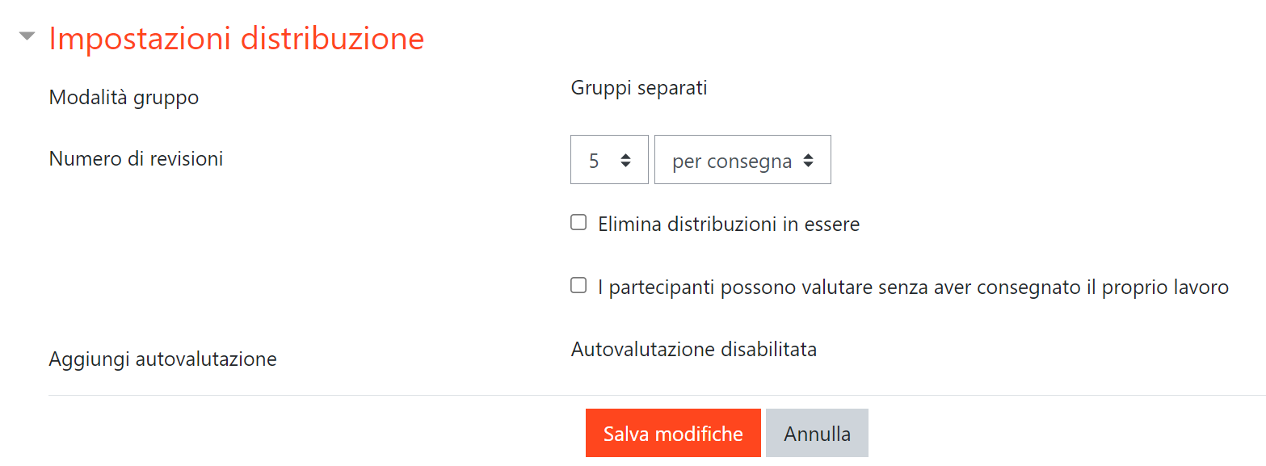
Revisione fra pari – distribuzione casuale
Se sia possibile autovalutare il proprio lavoro o no è un parametro delle impostazioni di valutazione.
E’ la distribuzione che richiede meno interventi da parte dell’insegnante, bisogna impostare:
il numero di revisori per ciascuna consegna
se sia possibile revisionare senza aver a propria volta consegnato il proprio esercizio.
Notes:
Immagine + 2 punti
*

Slide 20
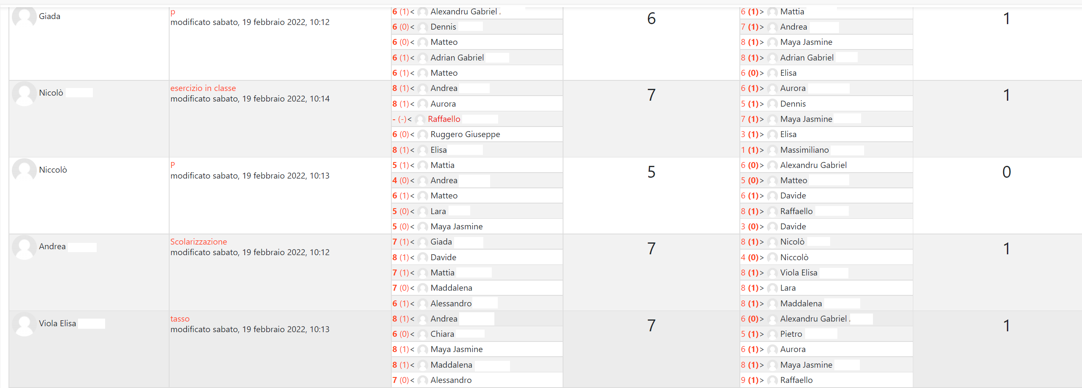
La fase di valutazione
Dal pannello di controllo l’insegnante può controllare l’avanzamento dei lavori, a conclusione di questa fase ogni studente avrà un pacchetto di voti ricevuti e un pacchetto di voti dati
Notes:
immagine
*

Slide 21
Chiusura del Workshop
Notes:
immagine
le x rosse a fianco del calcolo della valutazione delle valutazioni è dovuto al fatto che non tutti gli studenti che hanno consegnato il proprio lavoro hanno valutato le consegne degli altri, si tratta di un’anomalia dovuta al fatto che in questa esercitazione due studenti presenti alla lezione dove erano autori, sono stati assenti nella lezione in cui dovevano essere revisori.

Slide 22
Conclusioni
Le figure presenti in questo articolo sono degli screen-shot ricavati da uno dei miei corsi, l’attività presa in considerazione è stata effettivamente svolta in una classe seconda delle scienze applicate.
Nella discussione sull’attività svolta, mi sono stati indicati due miglioramenti:
1. le soluzioni che devono essere valutate dovrebbero essere assegnate a ciascun valutatore senza il nome dell’autore, di conseguenza l’autore non dovrebbe conoscere l’identità dei propri revisori
2. la griglia di valutazione dovrebbe essere nota prima della realizzazione della soluzione, se non addirittura concordata insieme.
Notes:
4 punti

Slide 23
Sviluppi futuri - coding
Dopo la fase di valutazione si potrebbe:
Dare ad ogni studente il task di correggere il proprio esercizio secondo i feed-back ricevuti dai compagni
Fargli valutare l’utilità e la pertinenza dei commenti ricevuti
Dare allo studente valutatore il compito di scegliere una soluzione tra quelle valutate e aggiungere una funzionalità specifica
Notes:
2 punti
La correzione del proprio esercizio completerebbe l’attività secondo i criteri del modello Peer Code Review
2 punti
Questo rinforzerebbe nello studente la consapevolezza dell’utilità di scrivere bene il codice

Slide 24
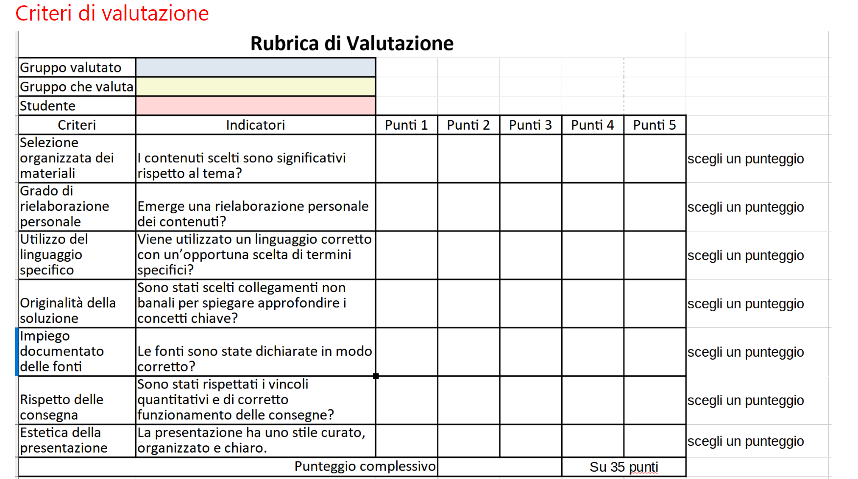
Sviluppi futuri – altre attività
Gli studenti devono presentare un lavoro di gruppo a tutta la classe
L’ esposizione deve essere valutata da ciascuno studente della classe non facente parte del gruppo che presenta
secondo una specifica griglia di valutazione
Notes:
Primo punto
Nel passato ho realizzato un modulo nel quale, in una classe quarta del Liceo Scientifico delle Scienze Applicate, ogni gruppo di 3 studenti ha letto un articolo diverso sull’Intelligenza Artificiale e ha creato una presentazione (power-point, impress, prezi …) che ha poi esposto e tutta la classe.
Secondo punto
Terzo punto
immagine
Per calcolare il voto derivato da tutte le valutazioni dei pari ho usato un foglio elettronico, e non è stato un lavoro veloce né comodo.
Prossimamente conto di usare l’attività workshop inserendo una scheda di valutazione in modo da automatizzare il processo di raccolta e di mediazione delle valutazioni dei pari.

